Slide 1


Bases de Données
Partie I : fondements du modèle relationnel
Ladjel BELLATRECHE
bellatreche@ensma.fr
http://www.lias-lab.fr/members/bellatreche

Slide 2
Objectifs & Plan
Connaissances des modèles et outils concernant les bases de données (BD) relationnelles
Exploitations d’une BD
    Algèbre relationnelle & arbres algébriques
    Langage SQL
Conception d’une BD
    Modèle Entité Association

Slide 3
Partie 1: fondements plan du cours
1 - GENERALITES
Définitions des Bases de Données (BD)
Systèmes de Gestion de BD (SGBD)
Modèle architectural
2 – LE MODELE RELATIONNEL
Fondements
Algèbre des relations
3 - LE MODELE RELATIONNEL
: le langage SQL
Le langage d’interrogation
Création de schémas relationnels
Moteur SQL
4 – ETUDE DE CAS
Revue des notions abordées sur un exemple

Slide 4
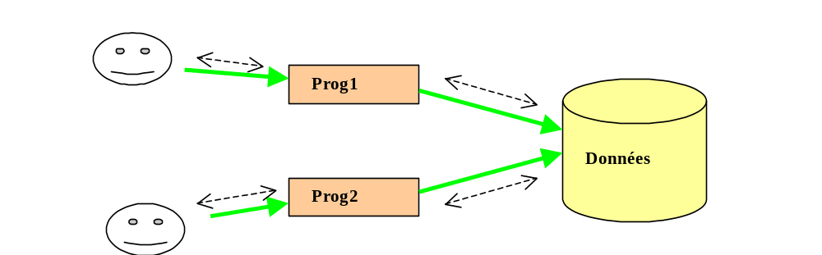
BD: généralités
Une Définition
  Une BD est un ensemble structuré de données (➔ organisation et description de données)
  enregistrées sur des supports accessibles par l’ordinateur (➔ stockage sur disque)
  pour satisfaire simultanément plusieurs utilisateurs de manière sélective (➔ partage des données & confidentialité)
  en un temps opportun (➔ performance : passage à l’échelle)
Applications
Contenu
Flot de contrôle
Flot de données
Notes:
texte

Slide 5

bd: généralités
Exemple: compagnie aérienne
Prises de réservation
information des clients
Agences de réservation
ventes billets
Contenu
Service du marketing
gestion vols
Fréquentation ...
Avion
( AIRBUS, 340 places ),
, 13h )
Avion
( BOEING, 340 places ), ...
Vol
(
,
Vol
(
,
, 20h )
Ligne
( Paris, Poitiers ),
Ligne
( Poitiers, Lyon ), ....
Réservation
(
,
)
Réservation
(
,
)
Passager
( Martin,
…
),
Passager
( Dupond,
…
)

Slide 6
Système de fichiers=base de données?
    Quelques problèmes …
1- concurrence:
- Vous et un camarade éditez le même fichier,
- vous sauvez ensemble ce fichier en même temps,
Q: quelles modifications restent?
2- panne:
- vous éditez un fichier
- le courant s’éteint
Q: que deviennent vos modifications?

Slide 7
Schéma interne
Définit les chemins d'accès aux données
Hypothèses générales :
  BD est grande (e.g., General Motors >2 terabytes)
  Stockée sur le disque
Problèmes
  Allocation d'espace disque
  Accès direct aux enregistrement
  Tampon Mémoire

Slide 8
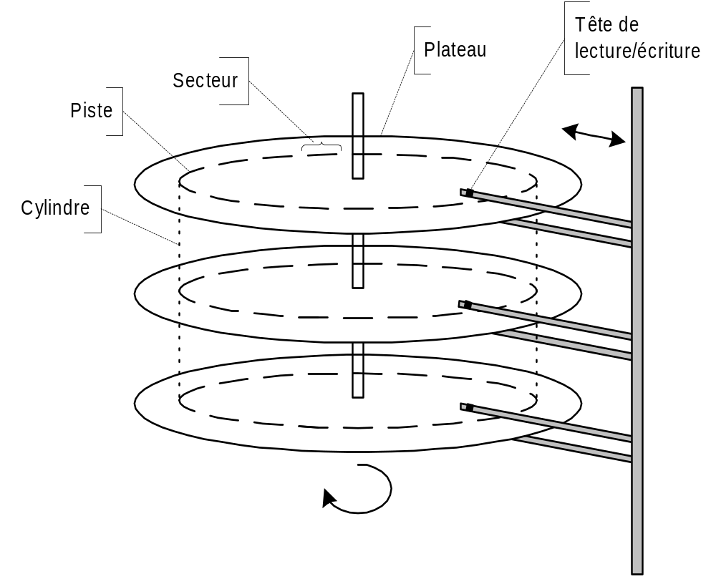
Structure d’un disque

Slide 9
Fichiers
Physiquement les instances d’une BD sont stockées dans un ou plusieurs fichiers (qui peuvent être répartis)
Un fichier est stocké sur un disque
Caractérisé par un nom et une suite de blocs (pages)
Les instances sont rangées dans des pages
Echanges entre disque et mémoire centrale se font à travers d’une zone mémoire appelée tampon (buffer)
Prise en charge de ces échanges est gérée par le gestionnaire de tampon

Slide 10
Structure d’un tampon
Mémoire centrale
Buffer
1
2
3
c
Disque
p
Un tampon est formé d’une suite de cases et chacune peut contenir une page

Slide 11
Recherche d’une page
Si la page p est dans la case c du tampon, retourner c (économie un accès disque)
Si la page p n’est dans la tampon, il faut la lire sur le disque. On teste s’il existe une case libre pour la recevoir. Si oui, soit c cette case
Sinon, il faut libérer une case et donc renvoyer une page du tampon sur le disque
  LRU (Least Recently Used), FIFO (First In First Out)
Si la page à rejeter a été modifiée pendant son séjour en mémoire, il faut la réécrire sur le disque.
Transférer la page p du disque dans la case c et retourner c.

Slide 12
bd: modèle architectural
L ’ARCHITECTURE ANSI-SPARC
Objectif: indépendance entre la structure de stockage des données et les programmes d’application
Résultat: architecture à 3 niveaux (ANSI 75)

Niveau Interne
aspect physique et concret
de la base, constitué des fichiers et de leur
:
organisation interne;

Niveau logique
:
désigne la structure logique du contenu

Niveau Externe
Ensemble des vues extraites ou déduites du niveau logique
:
Enseignant
Enseignant
Cours
Total heures
Heure
Service
Niveau Externe
Niveau logique
Niveau Interne
Total heures = …...

Slide 13
bd: modèle architectural
NOTION DE SCHEMA
On appelle schéma d'une base de données l'ensemble des informations descriptives (méta-données) du contenu de la base.
Monde réel
Schéma
Modélisation
Externe 1
Schéma
Schéma
Schéma
Externe 2
conceptuel
physique
Schéma
Externe n
Niveau externe
Niveau logique
Niveau interne

Slide 14

bd: système de gestion de bd (SGBD)
Définition:
Logiciel réalisant l ’interface entre les applications et le contenu de la base et permettant de gérer cette base
Application
SGBD
Meta données
Données
Gérer =
Construire, Utiliser, Maintenir, Réorganiser
Acteurs:
Structurer le contenu
Décrire les autorisations d ’accès
Assurer les performances d ’accès
Prévenir et récupérer les pannes
Gérer l’évolution
Data Definition Language
Administrateur
« peupler » le contenu
interroger
Data Manipulation Language
Utilisateur

Slide 15
bd: modèle architectural
OUTILS & MODELES
OUTILS : LANGAGES ASSOCIÉS
OUTILS : LANGAGES ASSOCIÉS
définit le « dictionnaire »
de données de la base
    permet de définir:
    - le schéma logique de la base
    - de préciser certains éléments d'implantation physique
    - dans certains cas, des règles d'intégrité
    - les schémas externes utilisables
    offre, en conformité avec le DDL, les primitives:
    - concernant l'insertion, la mise à jour, la suppression des données,
    - la recherche de données

Le langage de contrôle des accès aux données
:
(DCL)
    Ils sont entièrement dépendants du type de SGBD

Slide 16
bd: modèle architectural
EVOLUTION DES MODELES
modèles : typologie
Modèle Réseau
( &
Hiérarchique
(le plus ancien))
Modèle Relationnel
(la génération opérationnelle actuelle)
Modèle Relationnel-Objet
Modèle Objet
(pas de standard actuel)
Modèle Déductif
(systèmes experts)

Slide 17
bd: quelques systèmes relationnels
Systèmes orientés « fichiers »
Access (Microsoft)
Systèmes « client/serveur »
Oracle (Oracle Corporation) (>40% du marché)
SQL Server (Microsoft)
Informix (IBM)
DB2 (IBM)
Interbase (Borland)
Sybase
Postgres (université de Berkeley)
MySQL

Slide 18
modèle relationnel
INTRODUCTION
Historique: Codd (1970)
Caractéristiques:
-
simplicité
des concepts manipulés,

bien pour les
utilisateurs
-
indépendance
du stockage
physique

bien pour les
programmeurs
-
fondement mathématique
clair
.

bien pour les
théoriciens
à la base de la plupart des SGBD actuellement commercialisés

Slide 19
modèle relationnel
CONCEPTS DE BASE
Domaine
Un
domaine
désigne un ensemble de valeurs, caractérisé par un nom.
Exemple:
NOMS_DE_PERSONNE ={ P
aul, Jean, Jacques, Michel.... }
AGE ={ Nombre_entier_positif}
Relation
Une
relation
R
est un sous-ensemble du produit cartésien
D=D
1
X...X
D
n
, où ( Di
)
sont des domaines (non
nécessairement distincts).

Un élément e=(e
1
, ... ,e
n
)
de R est un
n-uplet
, ou
"
tuple
"
Exemple:
La relation
PASSAGER
définie sur
NOMS_DE_PERSONNE
X
AGE
,
de contenu:
PASSAGER = { (Paul, 36), (Jacques, 45), (Michel, 12) }

Slide 20
modèle relationnel
CONCEPTS DE BASE
La projection proj _{Di} : R → Di est dénotée A_{i} .
Le couple (A_{i} : D_{i} ) est dit attribut de R
Exemple:
PASSAGER
[
Nom
,
Age
]
où,
domaine
(Nom)
NOMS_DE_PERSONNE
domaine(
(Age)
AGE
REPRÉSENTATIONS D'UNE RELATION

Représentation en extension:
table
d'une Relation
PASSAGER
Nom
Age
tuple_1
Paul
36
tuple_2
Jacques
45
tuple_3
Michel
12

Représentation en intention:
schéma
d'une Relation: attributs & contraintes

Slide 21
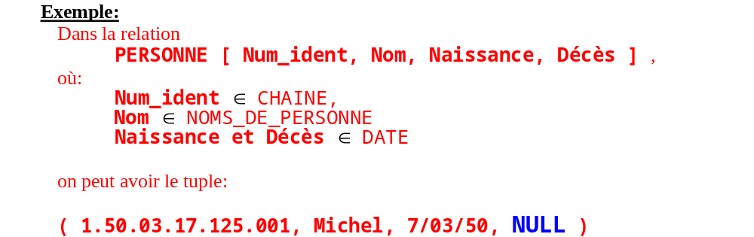
modèle relationnel
CONTRAINTES RELATIONNELLES
DEFINITIONS:
Sous-groupe minimal des attributs de la relation permettant d’identifier
de façon unique un tuple de cette relation
clé

Slide 22
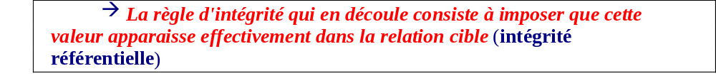
modèle relationnel
CONTRAINTES RELATIONNELLES
SCHEMA RELATIONNEL:

Slide 23
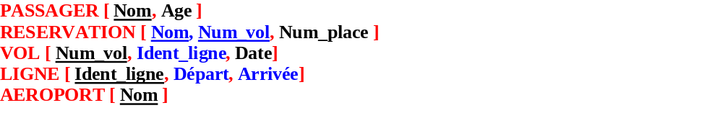
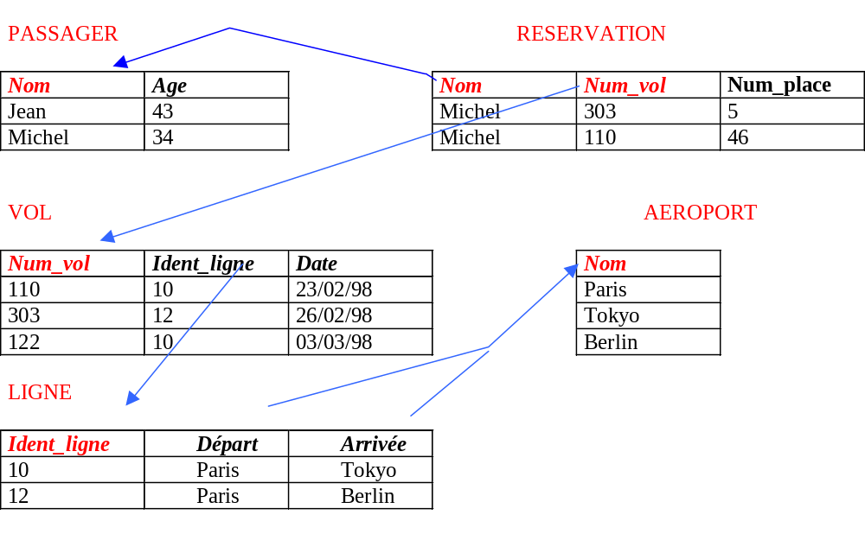

modèle relationnel
EXEMPLE
Schéma
contenu

Slide 24
algèbre relationnelle
Modèle formel permettant d'exprimer et de calculer les requêtes sur les relations.
  Constituée d'un ensemble d'opérateurs algébriques. Les plus utilisés sont la sélection, la jointure, la projection et les opérateurs ensemblistes.
  Le résultat de l'exécution d'un opérateur est toujours une relation, ce qui permet la composition.
  Utilisée également pour l'optimisation de requêtes.
  Une requête algébrique peut se présenter sous forme d'un arbre algébrique.

Slide 25
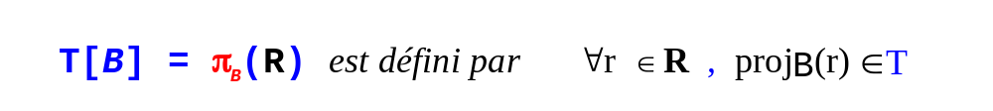
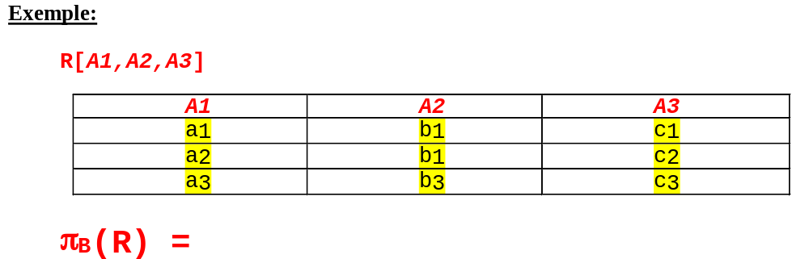
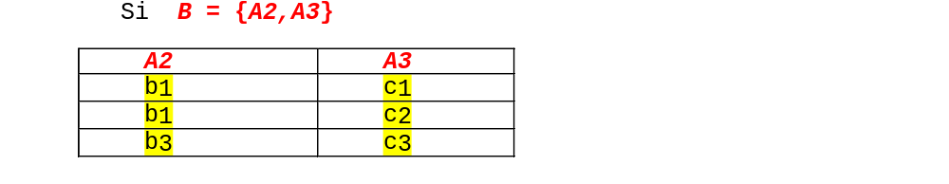
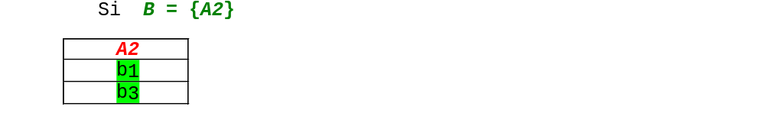
algèbre relationnelle
OPERATIONS UNAIRES
Extraction de colonnes

Slide 26
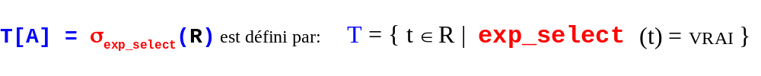
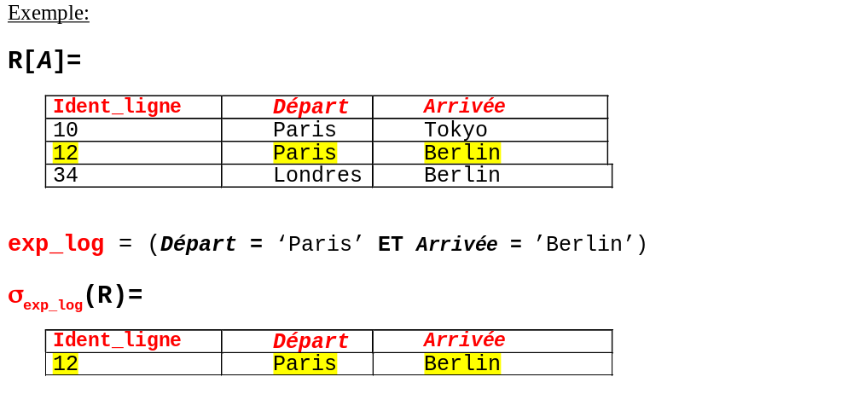
algèbre relationnelle
OPERATIONS UNAIRES
Extraction de lignes

Slide 27
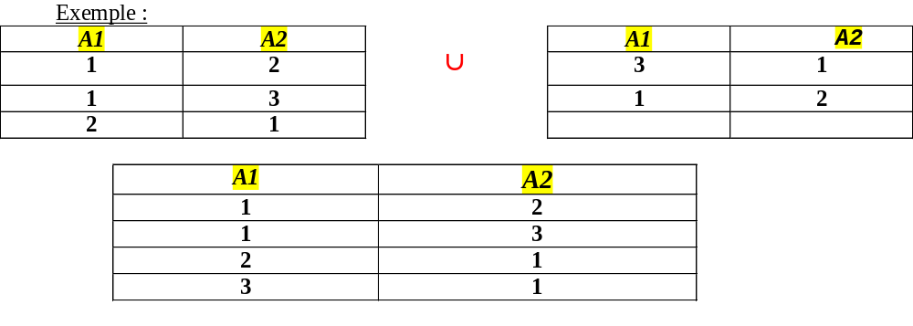
algèbre relationnelle
OPERATIONS BINAIRES

Slide 28
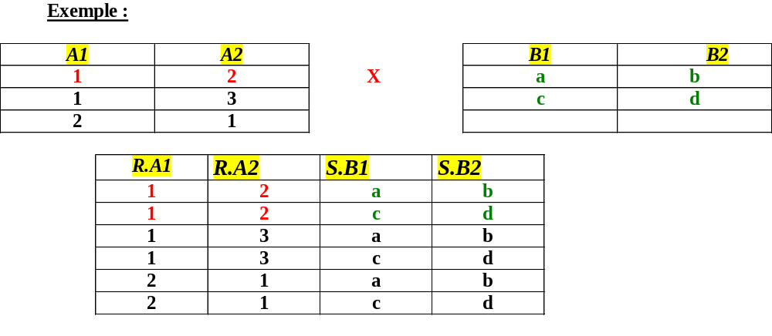
algèbre relationnelle
OPERATIONS BINAIRES

Slide 29
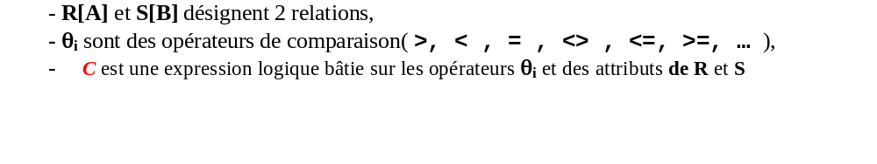
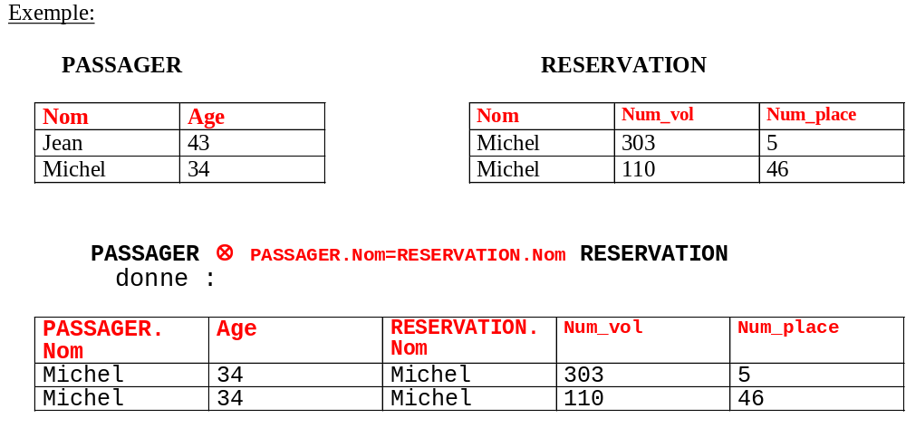
algèbre relationnelle
JOINTURES

Slide 30
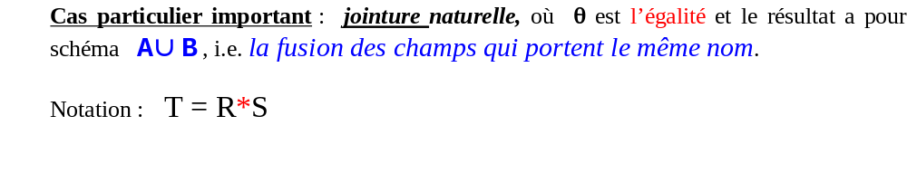
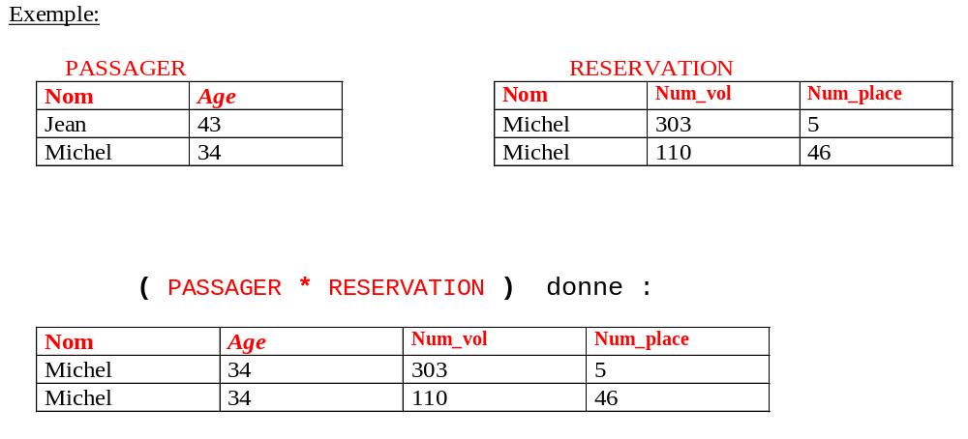
algèbre relationnelle
JOINTURES

Slide 31
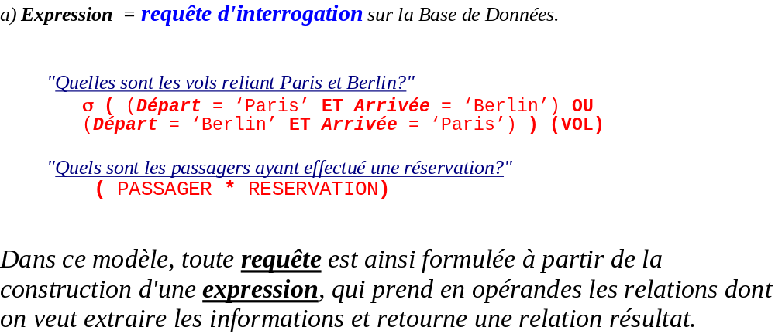
algèbre relationnelle
EXPRESSIONS

Slide 32
algèbre relationnelle
EXPRESSIONS
Exemple: un vol doit relier 2 aéroports distincts:

Slide 33
Arbre algébrique
Un arbre algébrique est un arbre représentant une requête avec:
  Les nœuds feuilles sont les relations de base
  Les nœuds intermédiaires sont les opérateurs
  Le nœud racine est le résultat
  L'arc est un flux de données
    Exemple: SELECT NSS, Nom, Site FROM Ouvrier O, Usine U WHERE O.N°U = U.N°U;
π_{NSS, Nom, Site}
∞
Ouvrier
Usine

Slide 34
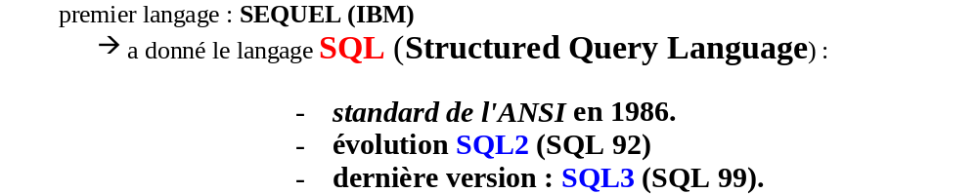
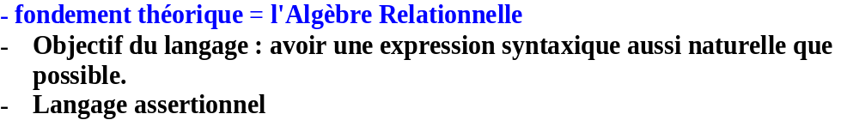
le langage SQL
INTRODUCTION
Ce qu ’on va voir:
- le DML SQL: interrogations, insertion, suppression, maj de tuples,
- le DDL SQL: définition du schéma
- le DCL (Data Control Language)SQL: gestion des transactions, droits d ’accès,
Historique:
Caractéristiques:

Slide 35
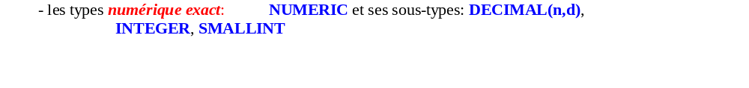
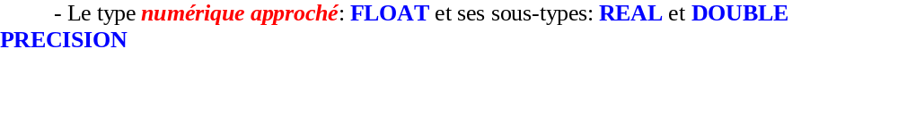
le langage SQL
QUELQUES TYPES DE VALEUR

Slide 36
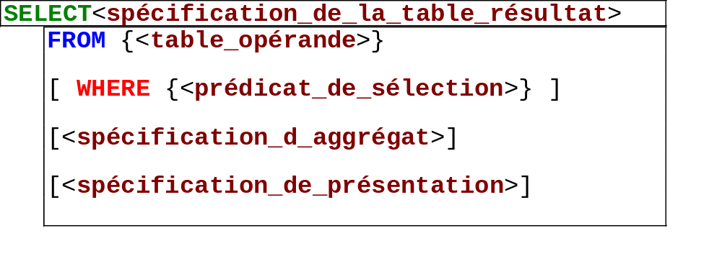
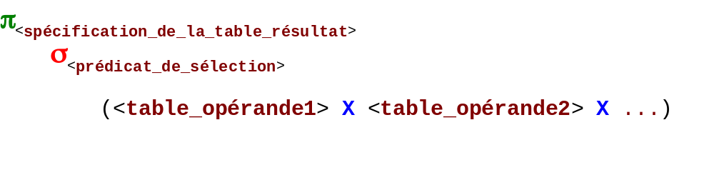
le langage SQL
INTERROGATIONS
!!!
algèbre relationnelle = manipule des relations (sens ensembliste)
SQL manipule des tables pouvant contenir des duplicata
LA COMMANDE SELECT

Slide 37
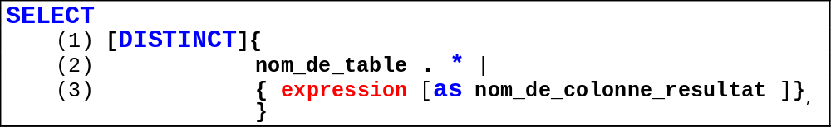
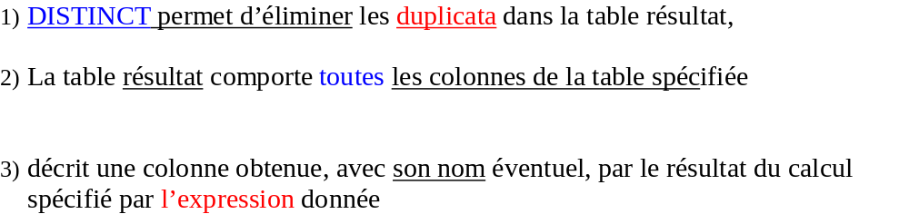
le langage SQL
INTERROGATIONS
Clause SELECT
Les clauses FROM et WHERE fournissent une table résultat: SELECT permet de restreindre cette table à des colonnes choisies ou de faire des calculs à partir des colonnes cette table

Slide 38
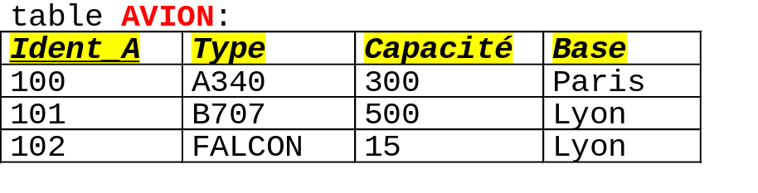
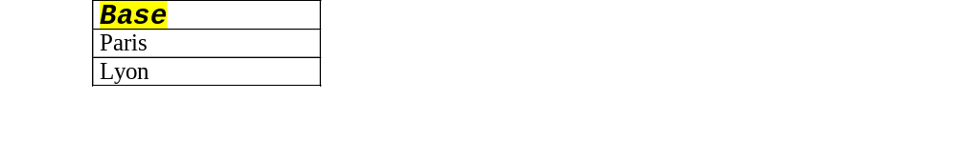
le langage SQL
INTERROGATIONS
Clause FROM
Renommage local
de la table
Condition de jointure

Slide 39
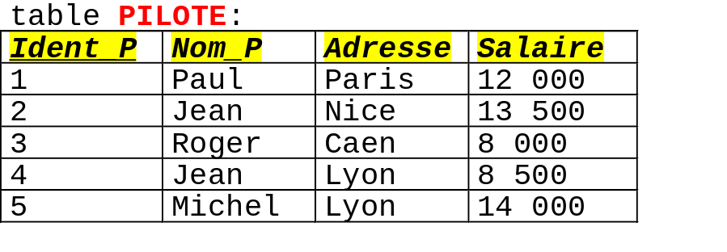
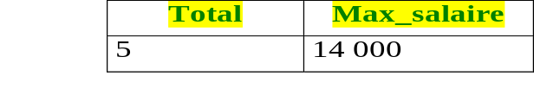
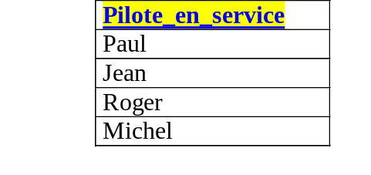
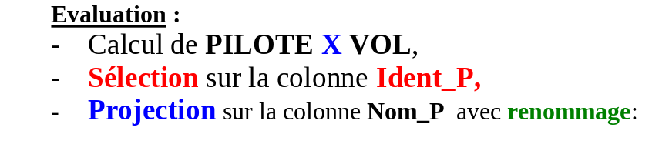
le langage SQL
INTERROGATIONS

Slide 40
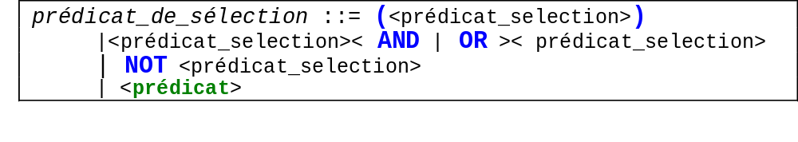
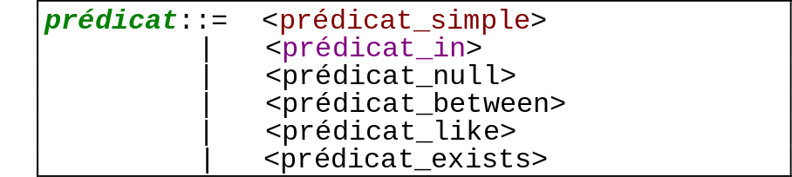
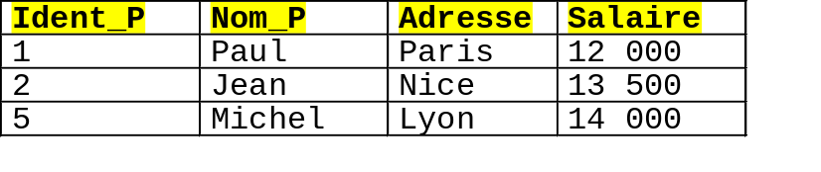
le langage SQL
INTERROGATIONS
Clause WHERE
<prédicat_simple>

Slide 41

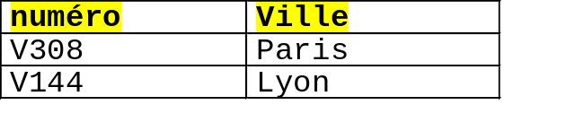
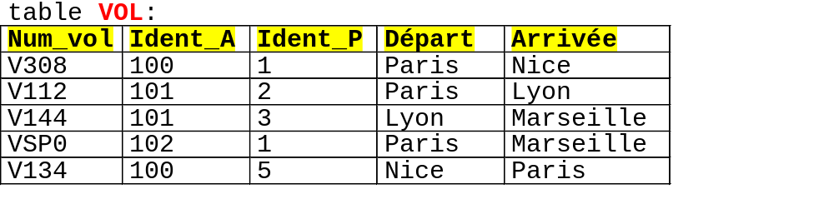
le langage SQL
INTERROGATIONS
<prédicat_simple>
Evaluation :
1) Calcul de AVION X VOL,
2) Sélection indiquée,
3) Projection sur les colonnes indiquées avec renommage:

Slide 42


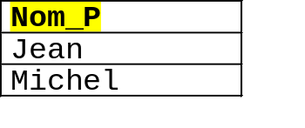
le langage SQL
INTERROGATIONS
<prédicat_simple>
Auto jointure

Slide 43
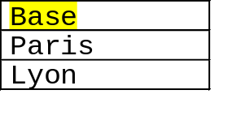

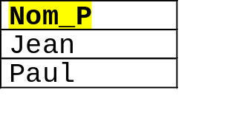
le langage SQL
INTERROGATIONS
<prédicat_in_énumération>
<prédicat_in_sous-question>

Slide 44
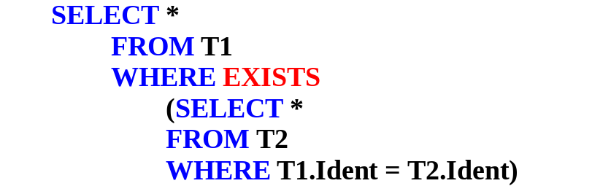
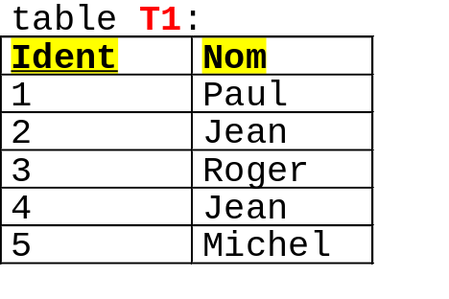
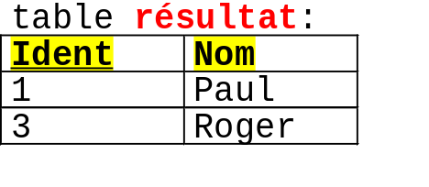
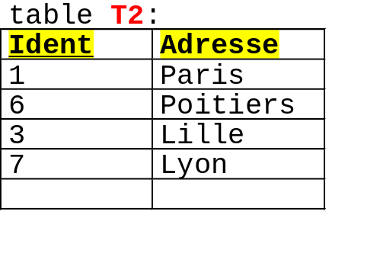
le langage SQL
INTERROGATIONS
<prédicat_exists_sous-question>
sous-question
exécutée pour chaque ligne de T1

Slide 45
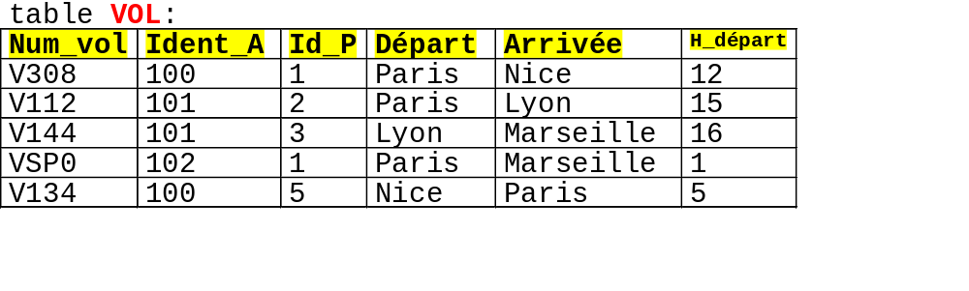
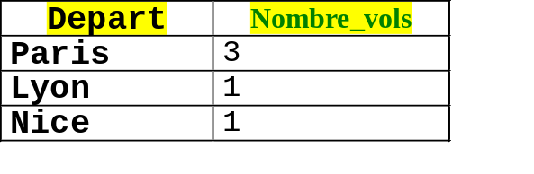
le langage SQL
INTERROGATIONS
spécification_d_agrégat
Lorsque le SELECT utilise des fonctions « agrégat »: MAX, MIN, SUM, COUNT, ...

Slide 46
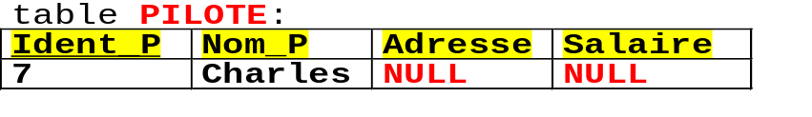
le langage SQL
CREATION/SUPPRESSION DE TUPLES
Insertion de tuples
suppression de tuples
modification de tuples

Slide 47
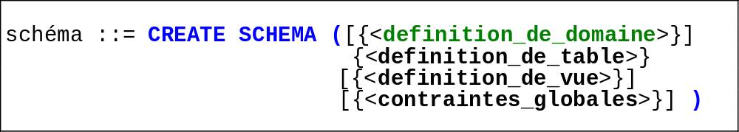
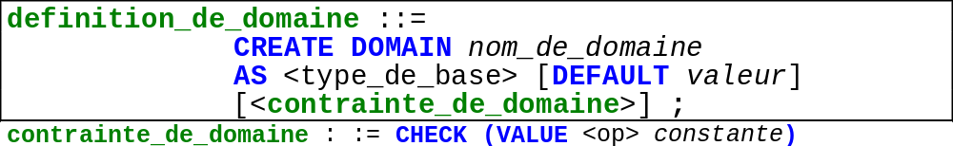

le langage SQL
CREATION DU SCHEMA (DDL)
Domaines
Définition du domaine de valeurs numéro (entier>0)
!!! Très rarement implémenté

Slide 48


le langage SQL
CREATION DU SCHEMA (DDL)
Tables

Slide 49

le langage SQL
CREATION DU SCHEMA (DDL)
Contrainte locale

Slide 50


le langage SQL
CREATION DU SCHEMA (DDL)
Vues
Vue = - relation virtuelle, résultat d’une requête sur les tables de base et/ou les autres vues
- utilisable comme une table normale

Slide 51

le langage SQL
CREATION DU SCHEMA (DDL)
Contraintes globales

Slide 52
« Moteur » SQL
Requête SQL
Analyseur de requêtes :
Syntaxe, sémantique, gestion des schémas
Métabase
Problèmes de confidentialité
Contrôle des requêtes
Traduction
Problèmes d'intégrité
Optimisation du calcul des chemins
& des opérations
Simplification et optimisation
« fichier journal »
Gestion des concurrences d'accès
Gestion du "recovery"
Exécuteur
Gestion du stockage
Données
résultat
Compte rendu

Slide 53
bd relationnelle : revue des notions
Etude de cas
On traitera un exemple significatif pour:
à partir d’un schéma fourni, revoir les concepts abordés,
montrer les insuffisances du schéma fourni,
améliorer ce schéma

Slide 54
Etude: Base de matériaux pour la Thermique
Objectif: stocker les matériaux utilisés dans le bureau d’études
Classification:
Protections thermiques
Structures
Catégorie
Matériaux
Systèmes
Type
Métalliques
Non métalliques
Mousses
Feutres
Pavés
Tuiles
Aciers
Aluminium
Titane
Nickel
Composites
Autres
Famille

Slide 55
Etude: Base de matériaux pour la Thermique
Table MATERIAU[Nom, Catégorie, Type, Famille]
Materiau
Nom | Categorie | Type | Famille
15CDV6 | Structure | Metallique | Aciers
2024 | Structure | Metallique | Aluminiums
2024 T 42 | Structure | Metallique | Aluminiums
2195 T 8 | Structure | Metallique | Aluminiums
25 CD 4 | Structure | Metallique | Aciers
3DCC | Structure | Non metallique | Composites
ACUSIL | Protection Thermique | Matériaux | Ablatifs
AEROLOR | Structure | Non metallique | Composites
AETB-12 | Protection Thermique | Systemes | Pavés
AIR | Fluide | Gaz | Gaz
UHU | Divers | Colle | Colles

Slide 56
Etude: Base de matériaux pour la Thermique
Table MATERIAU[Nom, Catégorie, Type, Famille]
Questions:
1) π Nom, Famille(σ Categorie = ’Structure’ ET Type=’Metallique’ (MATERIAU))
2) « Nom des catégories et nombre de matériaux recensés par catégorie « (utiliser la fonction COUNT(*))
INSERT INTO Materiau(Categorie,Type,Famille) VALUES (‘Structure’,’Metallique’,’Titane’)
Résultat ?

Slide 57
Etude: Base de matériaux pour la Thermique
Table MATERIAU[Nom, Catégorie, Type, Famille]
Restructuration:
1) Créer les tables Famille, Type et Catégorie
2) Que devient la table MATERIAU ?
3) Établir les relations entre ces tables
Mettre les données dans les bonnes tables:
INSERT INTO table (colonnes) SELECT … FROM … WHERE …
Exemple:
INSERT INTO Categorie (NomC) SELECT DISTINCT Categorie FROM Materiau

Slide 58
Etude: Base de matériaux pour la Thermique
Table des constantes physiques:
Noms des grandeurs physiques (extrait) :
Rhô masse volumique Kg/m3
Tf température de fusion Kelvin
Cp chaleur spécifique Kcal/kg.C
CT conductivité thermique W. m-1. K-1
Contraintes:
Materiau → { valeurs de grandeurs physiques }
Grandeur physique → nom unique, unité
A faire:
Trouver les tables
Trouver les clès primaires et étrangères

Slide 59
Etude: Base de matériaux pour la Thermique
Importation de données
Base Materiaux
Fichier EXCEL
SELECT …FROM … WHERE …

Slide 60
Etude: Base de matériaux pour la Thermique
On utilise la table MATERIAU[Nom, Catégorie, Type, Famille]
A faire sous Excel:
1) Importer les données résultat de la question 2)
2) Réaliser un graphique
Sous Access:
Ajouter une ligne dans la table MATERIAU
Sous Excel:
Actualiser les données

